Slide 1
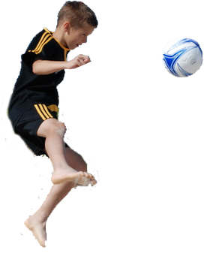
РАЗВИТИЕ КООРДИНАЦИИ И ЕЕ ВЛИЯНИЕ НА ОБУЧЕНИЕ СПОРТИВНЫМ ТЕХНИЧЕСКИМ ЭЛЕМЕНТАМ
Выполнил : В.П.Утенков
тренер -преподаватель по футболу МБОУ «Бичурская ДЮСШ»

Slide 4
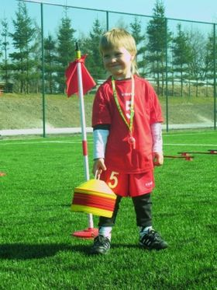
Координация это-
Пространственная ориентация.(12-17 лет)
Чувство ритма(8-12 лет).
Быстрота реакции. (7-11 лет)
Равновесие (9-14 лет)
Способность связности(8-13 лет).
Чувство мышц(7-13 лет).

Slide 7
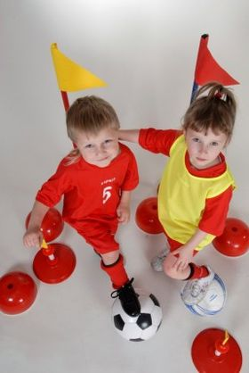
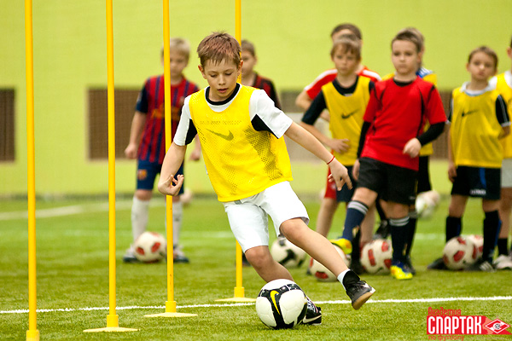
Упражнения на координацию бег трусцой.
Упражнения на координацию с мячом в беге трусцой.

Slide 11
Координационная лестница

Slide 12
Спасибо за внимание

